Slide 1
103學年度畢業滿3年畢業生系所流向追蹤回收比率(資訊管理學系學士生)
科系 | 學生數總數 | 已追蹤筆數 | 拒答筆數 | 尚未追蹤筆數 | 已追蹤比率 | 含拒答追蹤比率
資訊管理學系 | 122 | 89 | 0 | 33 | 72.95% | 72.95%

Slide 3
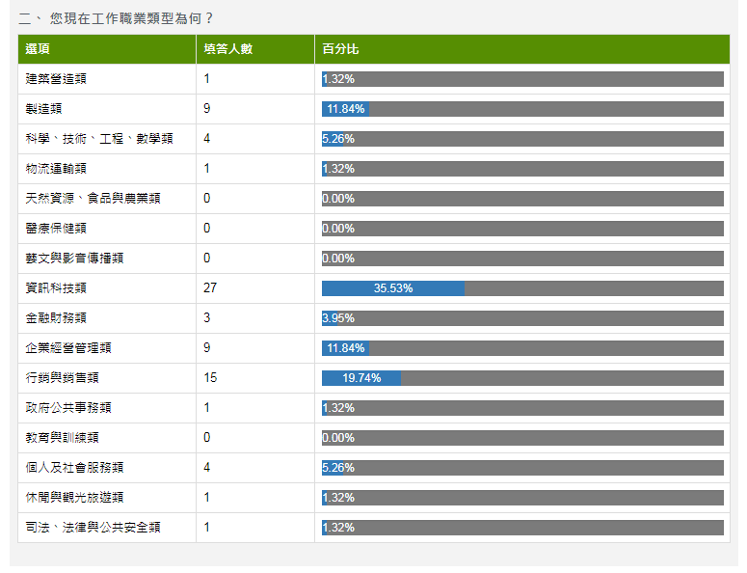

Slide 5
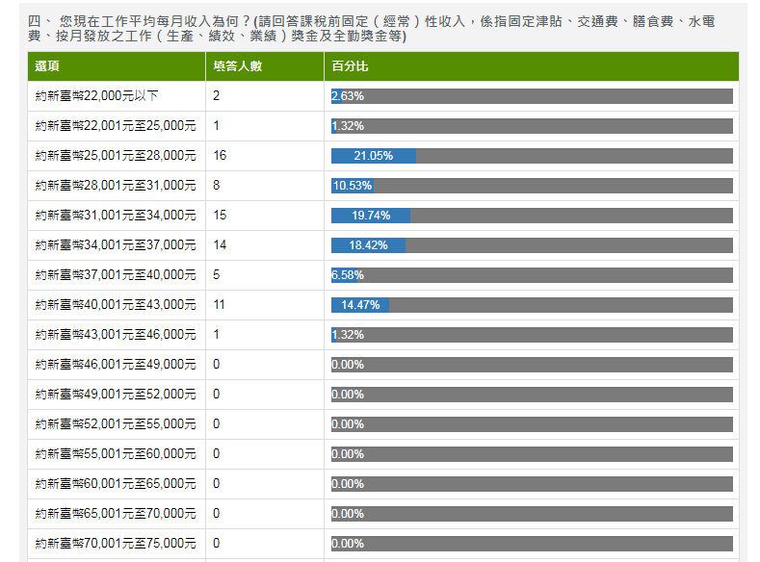

Slide 6
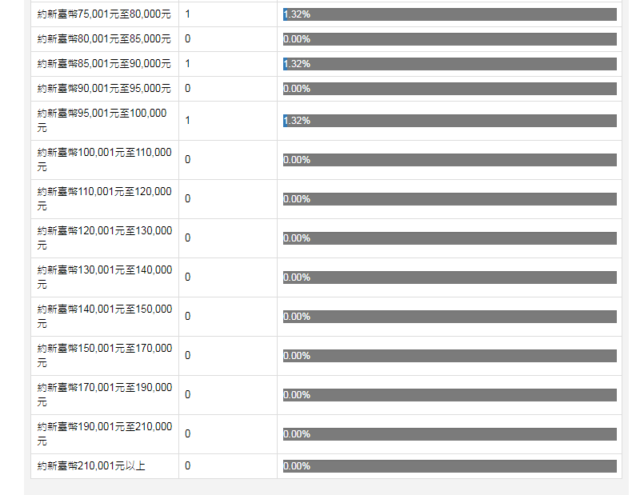

Slide 8
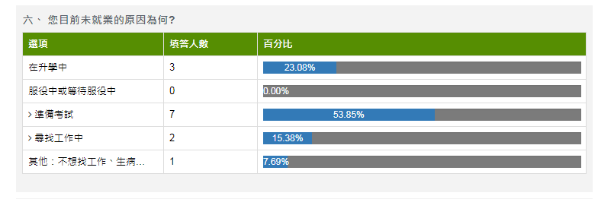

Slide 12
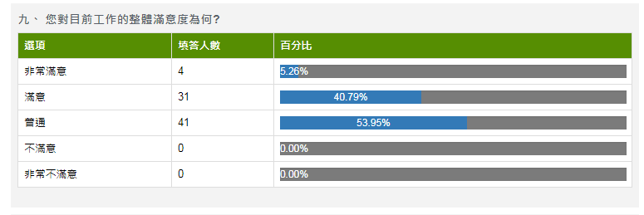

Slide 14
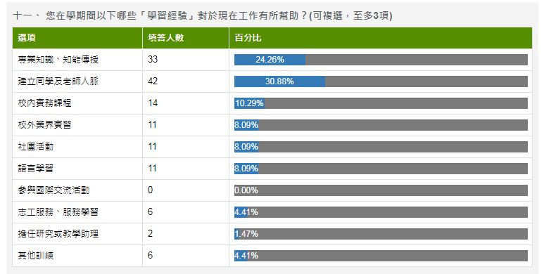

Slide 17
